Slide 1
Okruh č. 6: Výchovně-vzdělávací cíle

Slide 2
Cíle a úkoly primárního vzdělávání

Slide 3
Pedagogická teleologie (řecky telos = cíl) je disciplína zabývající se cíli výchovy a vyučování.
Obecný cíl je spatřován v dosažení tzv. primární vzdělanosti. Tím je myšleno získání prvotního náhledu na svět a místo člověka v něm. Úkolem primární školy je zejména hledání možností, které by dítěti umožňovaly poznat okolní svět. Zdůrazňuje se rozvoj žákova myšlení, samostatnosti, tvořivosti a sociální a emoční rozvoj.

Slide 4
Klasifikace výchovně vzdělávacích cílů
Z hlediska stránek osobnosti: kognitivní, afektivní, psychomotorické
Z hlediska časové následnosti: perspektivní, etapové, situační
Z hlediska rozvoje jednotlivce a společnosti: individuální, sociální
Z hlediska zaměření na přítomnost a budoucnost: adaptační, anticipační
Podle míry konkretizace obsahu: obecné, speciální, konkrétní

Slide 5
Funkce cílů
TRADIČNÍ CÍLE
Orientační a anticipační
Motivační a stimulační
Realizační
Regulační
NOVODOBÉ DIDAKTICKÉ TEORIE
S - rozumitelnost
M - ěřitelnost
A - traktivita
R - eflexivita
T - imed (časová rozvaha)

Slide 6
Formulace cíle vyučování
Konkretizace cíle - jaké učivo a jaké metody a formy potřebujeme k jeho dosažení
Konzistence (soudržnost) cíle - propojenost konkrétního cíle s cíli obecnými
Formulace v jazyce žákova výkonu - vyjádření v prostředcích aktivního slovesa s předmětem činnosti (operacionalizace)
Kontrolovatelnost - podmínky vztahující se na rozsah výkonu, vymezení způsobu řešení, pomůcek, prostředí, vztahu k ostatním aktérům
Míra vyhovující výkonu - otázku dokonalosti zvládnutí cíle

Slide 7
Taxonomie cílů
Je systematicky uspořádaný soupis jistých objektů, umožňuje uvažovat o náročnosti cílů, jejich návaznosti a komplexnosti.
kognitivní (vzdělávací) oblast (největší vliv na didaktické myšlení i praktické použití)
afektivní (postojová) oblast (přijímání, reagování, oceňování hodnot, integrování hodnot, začlenění systému do charakterové struktury osobnosti)
psychomotorická (výcviková) oblast (vnímání, zaměření, řízená, motorická reakce, automatizace jednoduchých motorických dovedností, automatizace komplexních motorických dovedností, schopnost motorické adaptace, motorická tvořivost
HLAVA – SRDCE - RUCE

Slide 8
Postup formulace cílů
Kdo stanovuje cíle?
Proč?

Slide 9
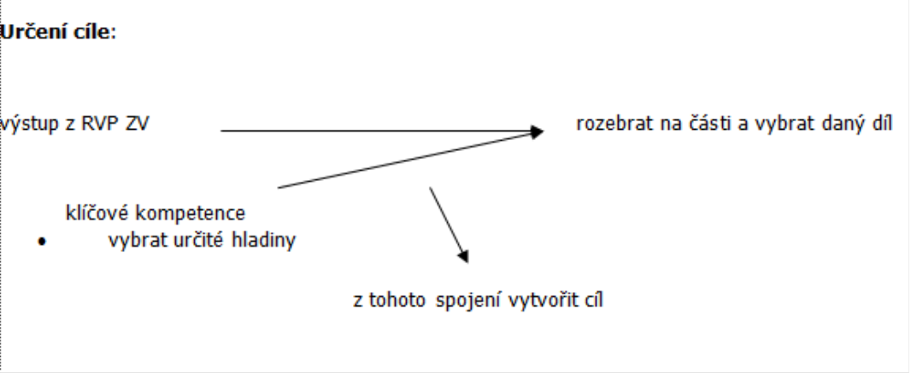

Slide 10

Bloomova taxonomie aktivních sloves
- Kognitivní cíle

Slide 11
Taxonomie afektivních cílů podle D.B. Kratwohla
Taxonomie psychomotorických cílů podle H. Davea
Přijímání označuje citlivost jedince k existenci určitých jevů nebo podnětů - subjekt je ochoten je přijímat či vnímat.
Reagování je charakterizováno zvýšenou aktivitou jedince a vyšším stupněm jeho zainteresovanosti. Jedná se o činnost z vlastní vůle.
Oceňování hodnoty znamená, že určité skutečnosti nabývají pro jedince vnitřní hodnotu. Tato hodnota začíná motivovat a ovlivňovat jednání člověka. Tato úroveň se člení na - akceptování hodnoty, preferování hodnoty, přesvědčení o hodnotě.
Integrování hodnot - ocitne-li se jedinec v situaci, na kterou se vztahuje více hodnot, je nutné hodnoty integrovat do soustavy, a tak stanovit základní a dominantní hodnoty.
Internalizace hodnot v charakteru - hodnoty získávají pevné místo v hodnotové hierarchii jedince, dlouhodobě ovlivňují lidské chování.
Imitace (nápodoba) – žák po impulsu pozoruje příslušnou činnost a vědomě ji začíná napodobovat.
Manipulace (praktická cvičení) – žák je schopen vykonat určitou pohybovou činnost podle slovního návodu.
Zpřesňování – žák dokáže vykonávat uložený pohybový úkol s větší přesností a tím i s větší účinností.
Koordinace – žákovy pohybové úkony jsou vnitřně konzistentní.
Automatizace – činnost žáka začíná být charakterizována požadavkem „maximum výkonu při minimu energie“.

Slide 12
Složky cíle vzdělávání
Požadovaný výkon
Podmínky, v nichž má být výkon realizován
Druhy podmínek: Rozsah požadovaného výkonu, vymezení způsobu řešení, vymezení pomůcek, prostředí, požadavky fyzické a psychické
Norma výkonu
Druhy norem: Počet nebo procento úloh, které musí žák vyřešit, tolerované nepřesnosti, chyby, časový limit, ve kterém musí být úkol splněn

Slide 13
ČERPÁNO Z LITERATURY:
Skalková, Jarmila. Obecná didaktika. Praha: ISV, 1999. ISBN 978-80-247-1821-7.
Nelešovská, Alena a Hana Spáčilová. Didaktika primární školy. Olomouc: PdF UP, 2005. ISBN 80-244-1236-5.
Kalhous,Zdeněk, Obst, Otto a kol. Školní didaktika. Praha: Portál, 2002. ISBN 978-80-7367-571-4.

